Slide 1
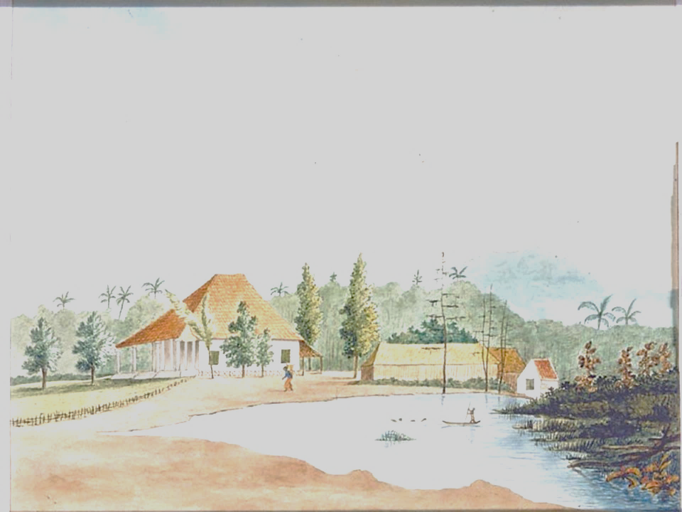
Perspektif Baru Sejarah Purworejo: 190 Tahun Membangun, 1831-2021
Purworejo di Panggung Sejarah: Raden Adipati Cokronegoro I (1831-56), Asal-Usul Purworejo, dan Warisan Era Kolonial bagi Purworejo Zaman Kini Rabu, 24 Februari 2021
Peter Carey
Fellow Emeritus of Trinity College, Oxford, and Adjunct (Visiting) Professor at the Faculty of Humanities (FIB-UI), University of Indonesia

Slide 2
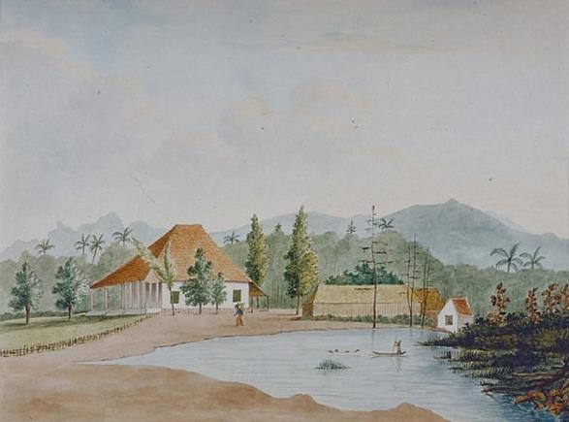
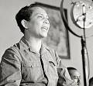
Pentingnya Sejarah?
‘Hanya orang yang telah sanggoep meninjau ke belakang dengan hitoengan abad, dengan lain kata, yang memang berpengertian tentang sedjarah dan masjarakat, akan dapat berhadapan dengan soeasana sedjarah jang beroepa revoloesi dengan pengertian serta kepastian tentang arah dan toedjoean sedjarah’ [Sjahrir, setelah berpidato di Dewan Keamanan di PBB, 14 Agustus 1947] – ‘Pidato yang paling bagus yang pernah saya dengar di PBB’, wartawan New York Herald Tribune

Slide 3
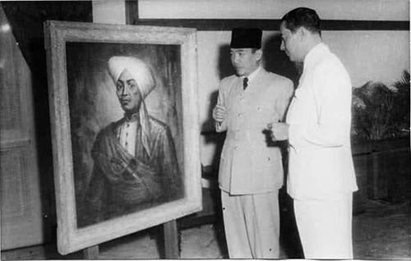
Tanpa Sejarah Tidak Mungkin Indonesia Bisa Merdeka
‘Jangan sekali-kali meninggalkan sejarah’
Presiden Sukarno, ‘Jasmerah’, 17 Agustus 1966
‘Bangsa yang besar adalah bangsa yang tahu menghargai pahlawannya’

Slide 4
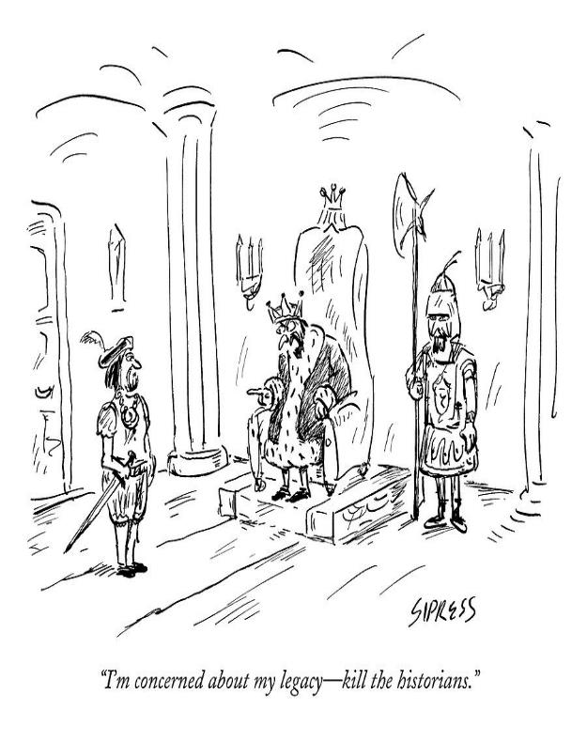
Namun, ada juga tantangan: menulis sejarah pasti ada persentuhan dengan kepentingan Sang Penguasa
Kartun oleh David Sipress di New Yorker Magazine, 24 Juli 2014:
Sang raja abad pertengahan memberi perintah kepada komandan pasukan pengawal:
“I am concerned about my legacy – kill all the historians! [“Saya khawatir mengenai warisanku–Ayo, bunuhlah semua sejarawan!”

Slide 5
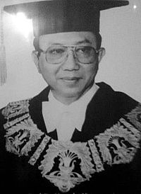

Sejarawan dan kekuasaan selalu memicu masalah - Objektivitas dan integritas ilmuwan dipertanyakan: Prof. Nugroho Notosusanto (UI) & Prof. Sartono Kartodirdjo (UGM) bertolakbelakang warisannya

Slide 6
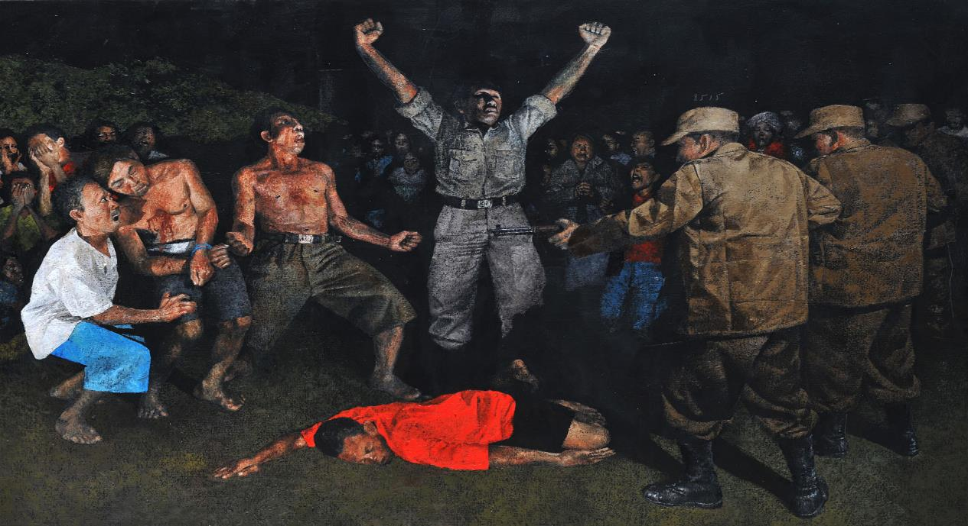
Ada sejarah yang dengan sengaja dilupakan: Pembantaian I Gusti Reta Alit dan kawan-kawannya di Bali oleh tentara KNIL (1947)

Slide 7
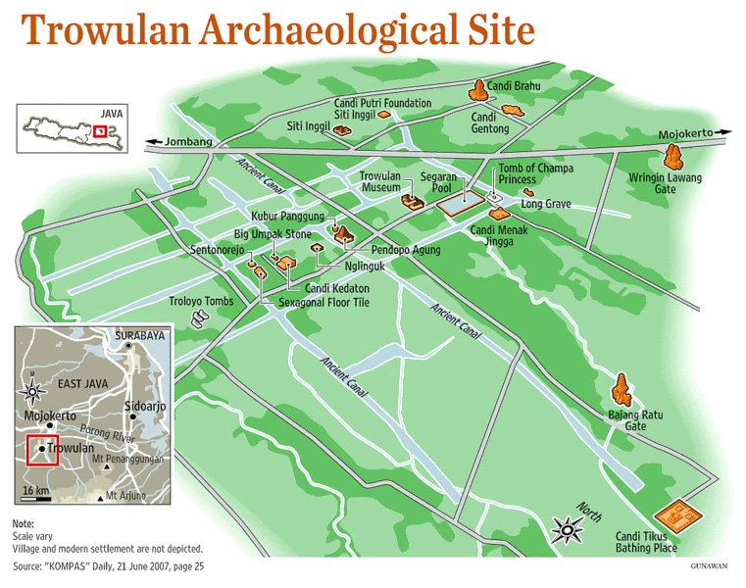
Ada juga kepentingan yang mendorong sejarawan untuk mengagung-agungkan sesuatu yang jelas jauh lebih kecil dengan menambah ‘fakta’ yang sama sekali belum terbukti – seperti “kanal” di ibu kota Majapahit

Slide 8
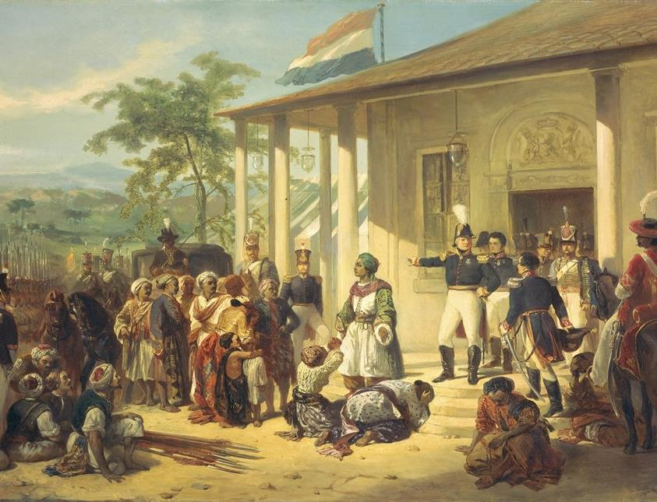
Apakah sejarah kita masih disandera historiografi kolonial Belanda?

Slide 9
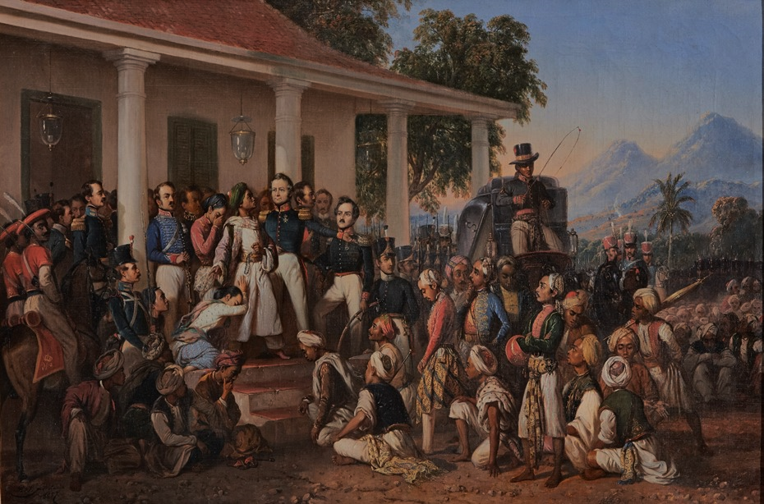
Sebab sejarah kita ditulis oleh yang menang bukan oleh yang kalah?

Slide 10
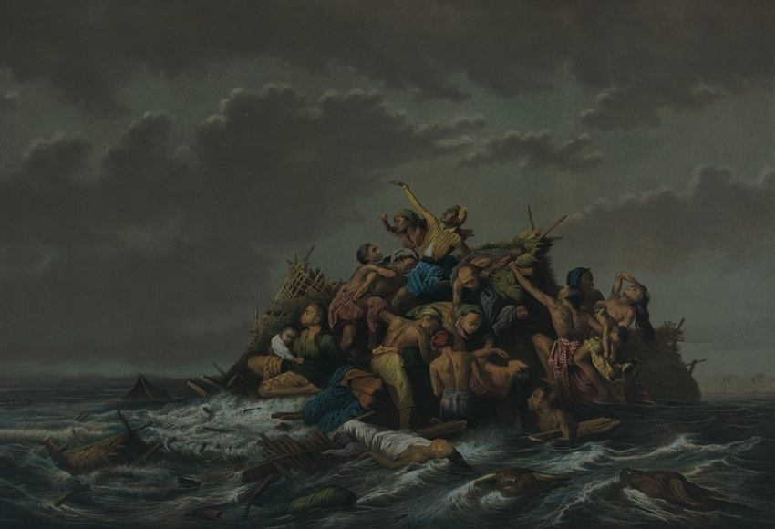
Dan wong cilik biasanya tidak dianggap oleh sejarawan – Siapa masih ingat banjir di Banyumas akibat badai malam 21/22 Februari 1861?

Slide 11
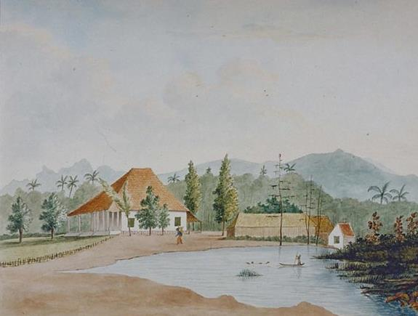
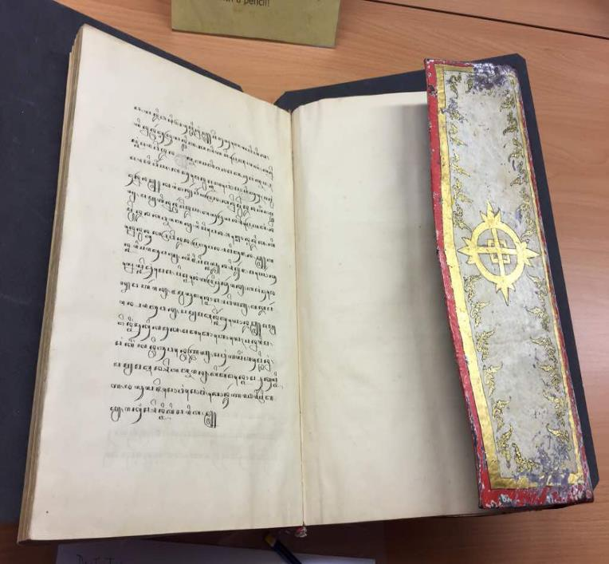
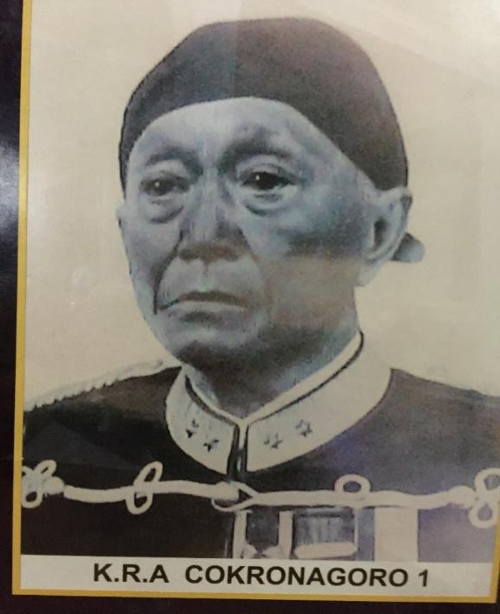
Siku-menyiku antara kekuasaan dan warisan sejarah amat terasa di Purworejo – Keresidenan Bagelen yang didirikan Belanda setelah Perang Jawa (1825-30) tepat pada malam 26/27 Februari 1831

Slide 12
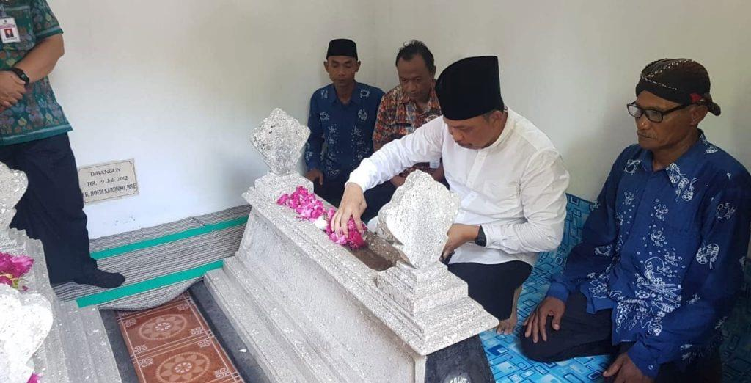
Sosok Raden Adipati Cokronegoro I, Bupati Perdana (1831-56), amat menarik—ia berasal dari keluarga terpandang (kĕntol)
Putra sulung Kiai Ngabehi Singowijoyo, mantri mancanagara, dari keluarga kĕntol (priayi lokal Bagelen), Bragolan (Kecamatan Purwodadi)
Ibunda, Nyai Ngabehi Singowijoyo, putri Kiai Cokroleksono dari Ngasinan (Kecamatan Banyuurip) trah keenam dinasti priayi - Pengasih (Kulon Progo), Bragolan, Solotiyang (Maron), Banyuurip dan Loano.

Slide 13
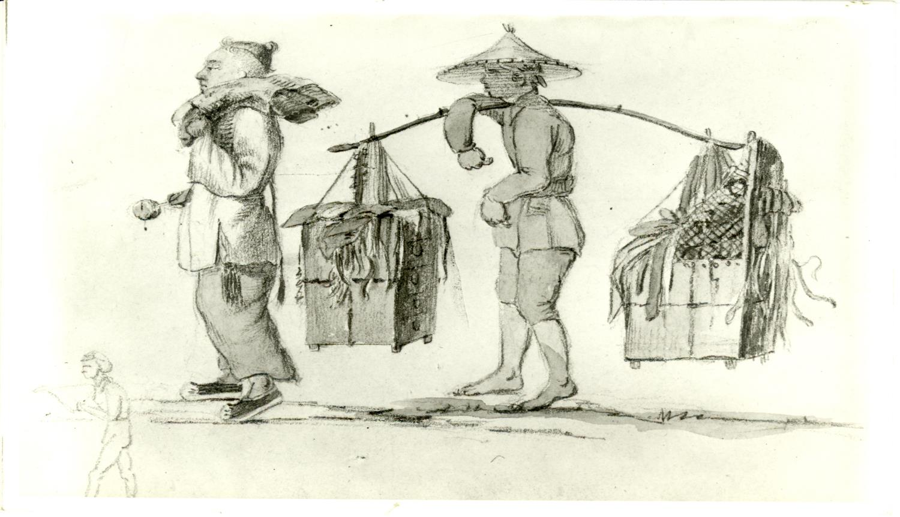
Yang telah lama mengabdi diri sebagai Mantri Gladhag (Mandor Gilda Kuli Pinggul) di Kartasura/Surakarta selama lima generasi waktu Bagelen dan Banyumas dijuluki sebagai ‘kaki-tangan’ keraton Jawa tengah-selatan

Slide 14
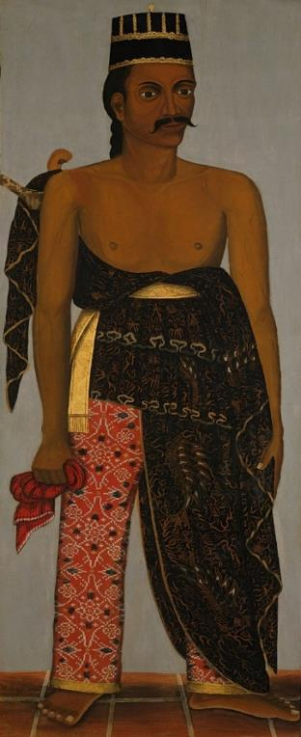
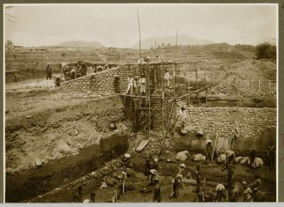
Cokronegoro sendiri, lahir 1779, bergelar Mas Ngabehi Resodiwiryo, ikut mengabdi sebagai mantri gladhag sambil merangkap mantri ulu-ulu dengan tugas di Ampel – keterampilan tentang pengairan yang akan diwariskan ke Purworejo pasca-Perang Jawa

Slide 15

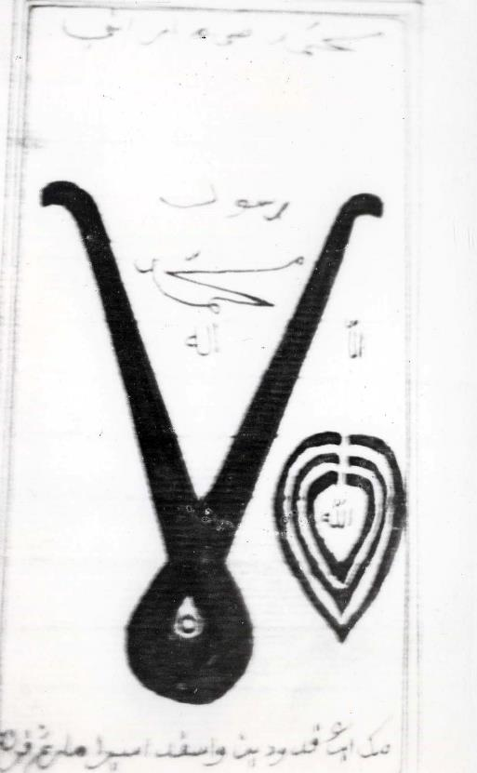
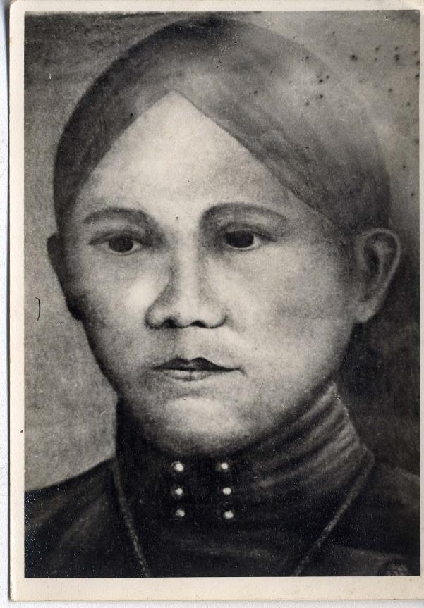
Dia juga rupanya satu perguruan dengan Diponegoro muda sebagai santri di Melangi digembleng guru tasawuf terkondang

Slide 16
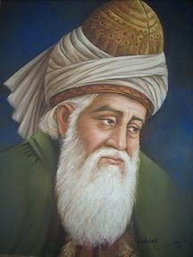
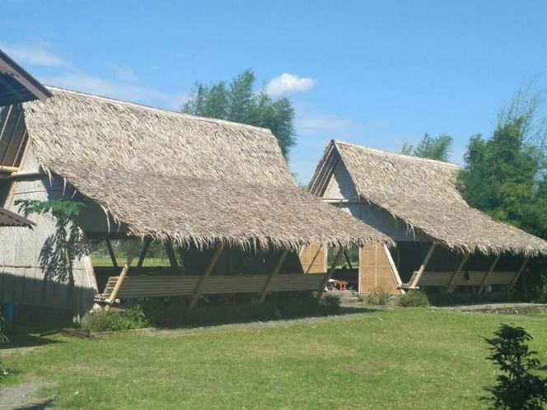
Ki Taptozani (1750-1828), Kiai Pesantren Melangi, barat laut Tegalrejo, yang pindah ke Solo pada 1806 akibat iri hati Penghulu Yogya asal Sunda, Muhamad Sapingi (1798-1812)

Slide 17
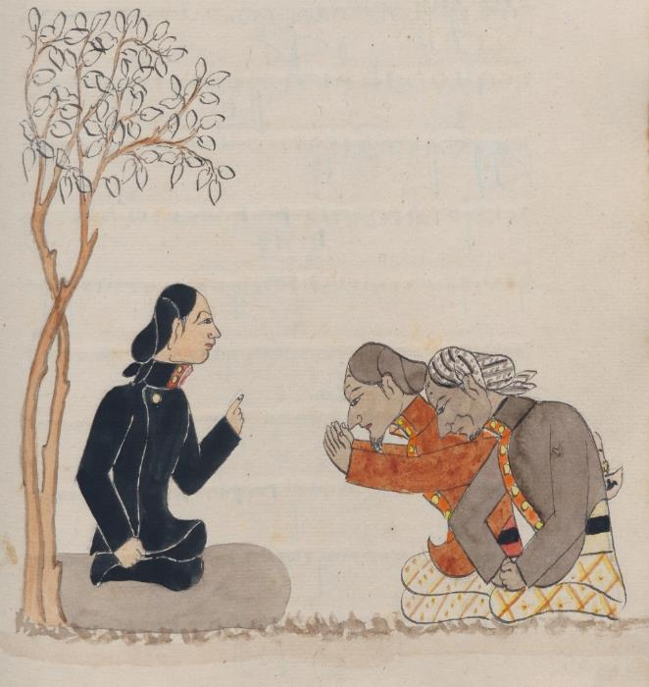
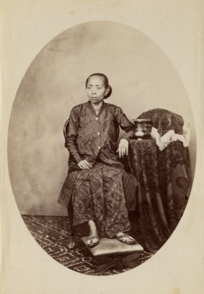
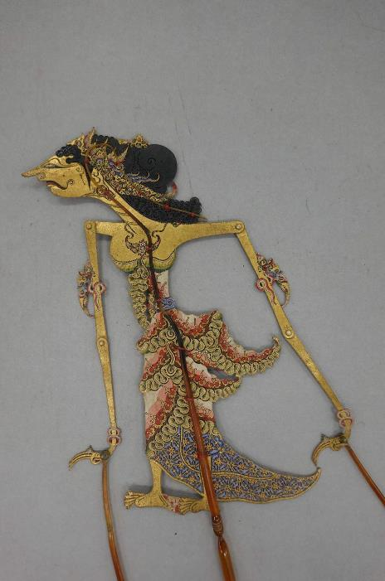
Jadi, Cokronegoro memiliki persentuhan spiritual dengan DN selama ia dididik dan dibesarkan di Tegalrejo (1793-1803) di bawah sorotan eyang buyut yang hebat, Ratu Ageng (sekitar 1732-1803)

Slide 18
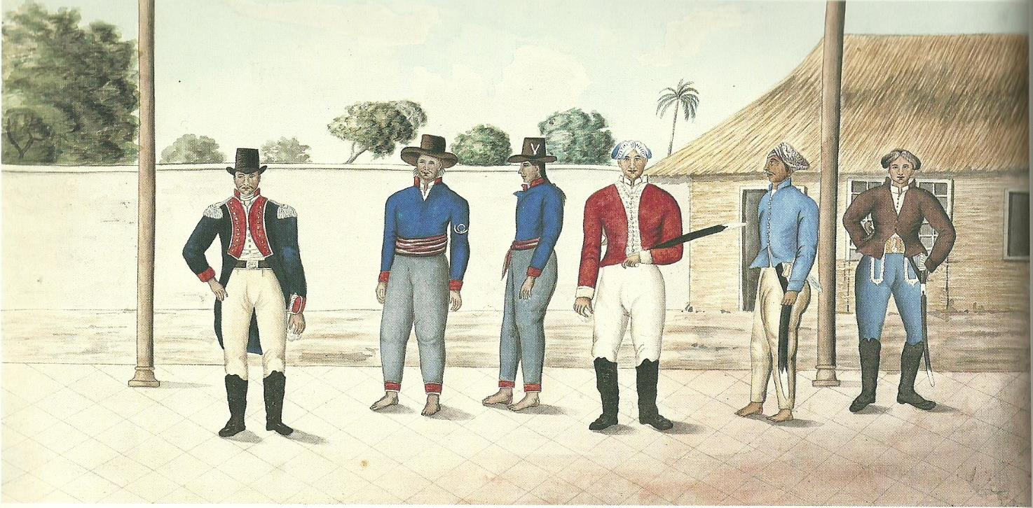
Saat pecah Perang Jawa pada 20 Juli 1825, Cokronegoro/Resodiwiryo ada di Solo dan pada 23 Agustus 1825 ia diangkat wakil komandan hulptroepen Surakarta di Bagelen

Slide 19
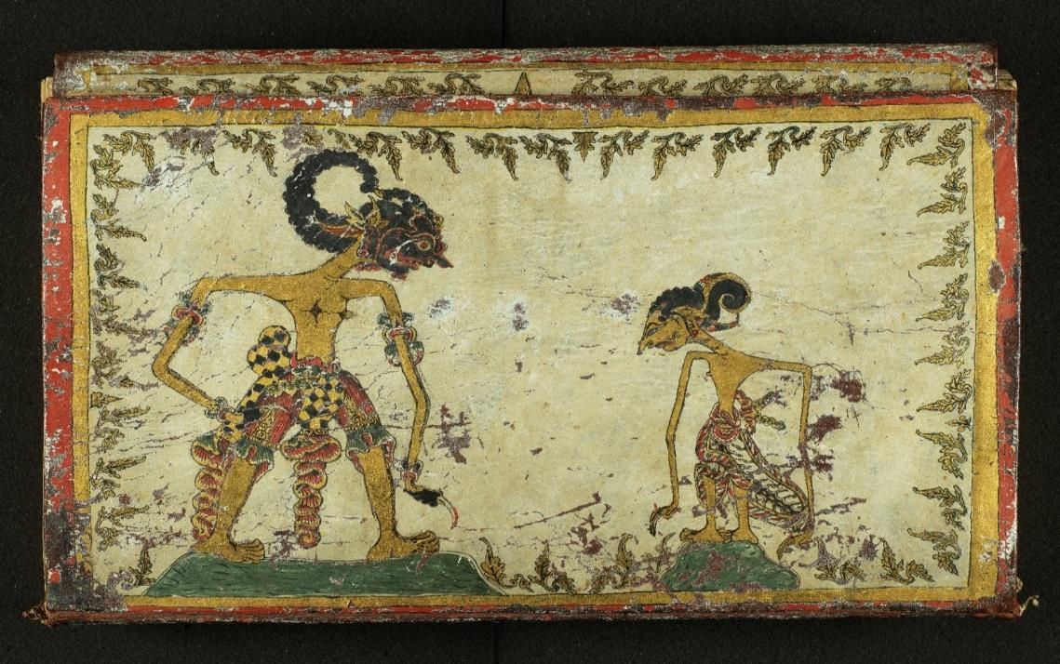
Dan berangkat ke medan perang bersama atasannya, Pangeran Kusumoyudo - Pengalamannya selama perang dapat dibaca di Buku Kedung Kebo (1842-43), historiografi Bagelen yang amat kaya mengenai Perang Jawa (1825-30), yang memakai sosok wayang kulit (Raden Setyaki, dll) untuk menjelaskan sejarah

Slide 20
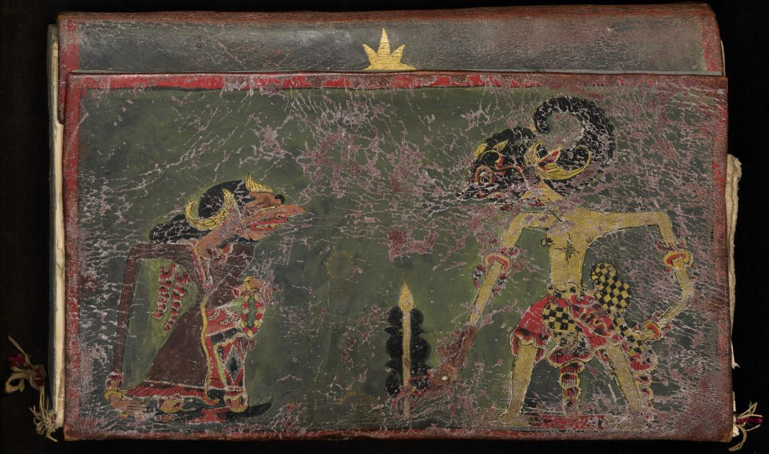
Sang komandan medan Cokronegoro saat perang, perwira Belgia, Kolonel Jan Baptist Cleerens (1789-1850), disamakan dengan Adipati Durno dalam versi Buku yang awal (1843)

Slide 21
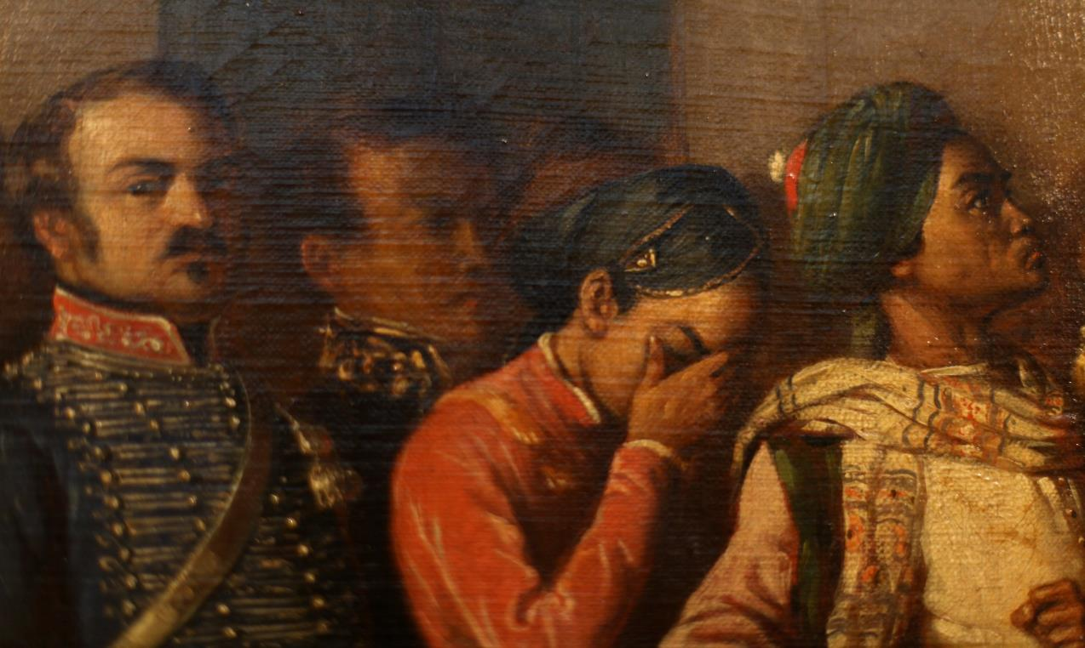
Sosok yang licik yang menjadi biang-keladi dalam siasat pengkhianatan Sang Pangeran di Magelang pada 28 Maret 1830

Slide 22
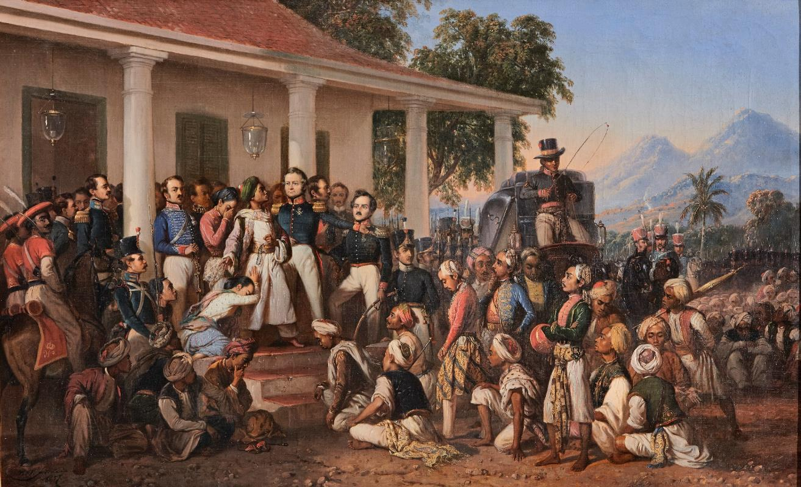
Yang tidak hadir di Magelang pada saat penangkapan Diponegoro (28 Maret 1830), tapi dilukis sebagai seorang Yudas Iskariot di gambar tersohor Raden Saleh (1857)

Slide 23
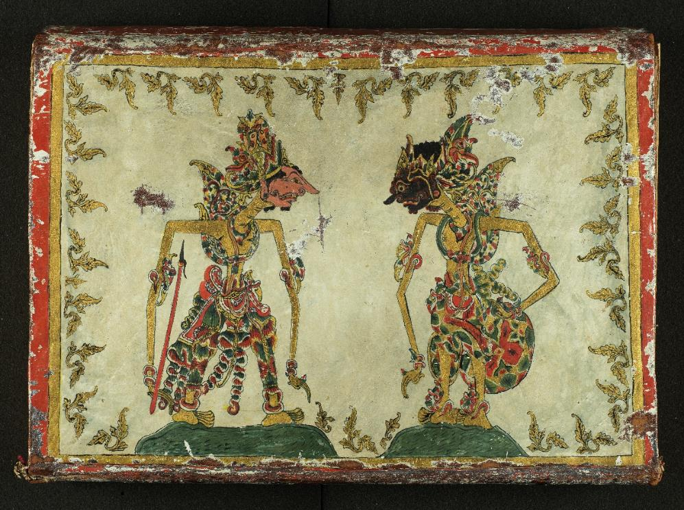
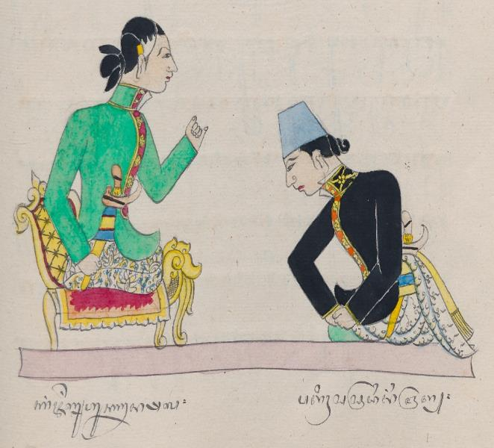
Ada juga sosok Sunan Surakarta saat Perang Diponegoro, Pakubuwono VI (bertakhta, 1823-30), yang disamakan dengan Raja Baladewa

Slide 24
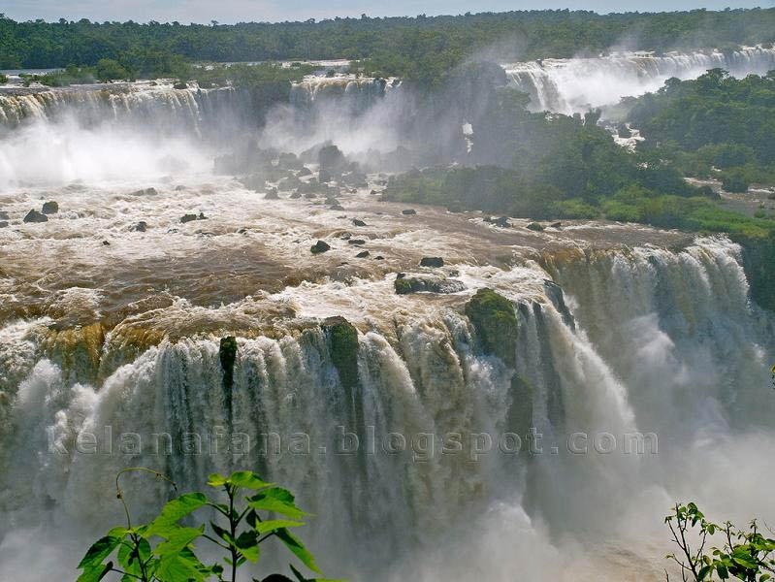
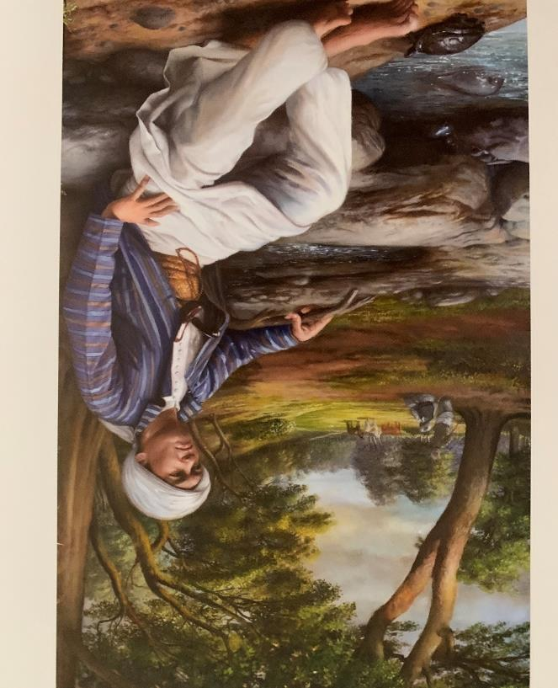
Yang dibujuk Kresna untuk bersemedi di Grojogan Sewu supaya ia tidak ikut pada Bharatayuda di pihak Kurawa

Slide 25
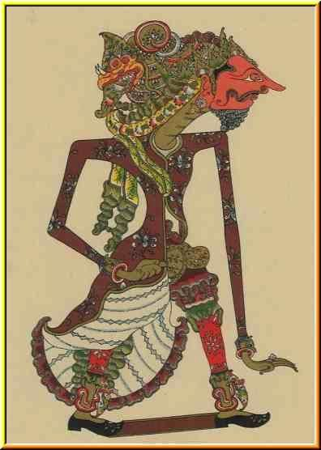
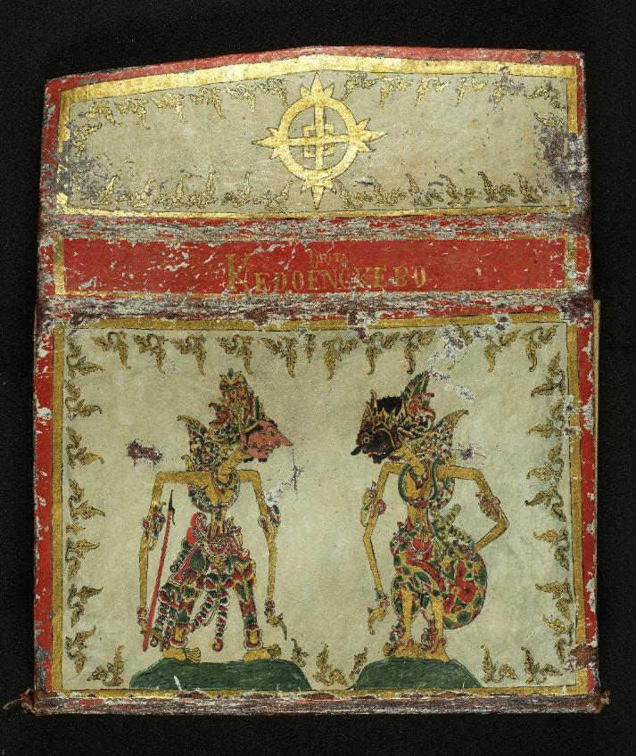
Sementara Diponegoro disamakan dengan Prabu Suyudana, pemimpin kaum Kurawa yang cemerlang tetapi tergoda pamrih

Slide 26
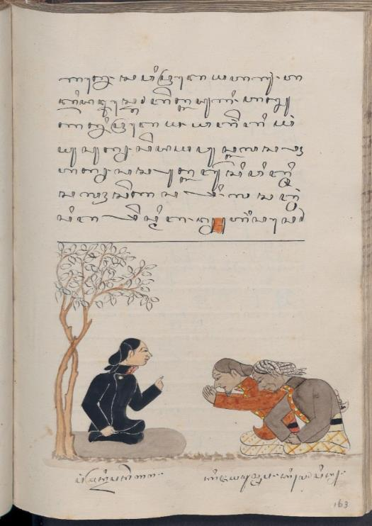
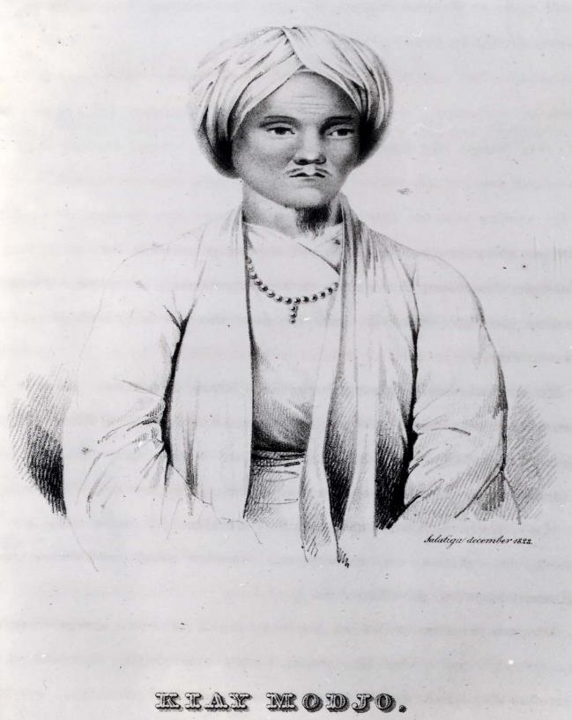
Dan juga, menurut Cokronegoro, terlalu akrab dengan wong santri

Slide 27
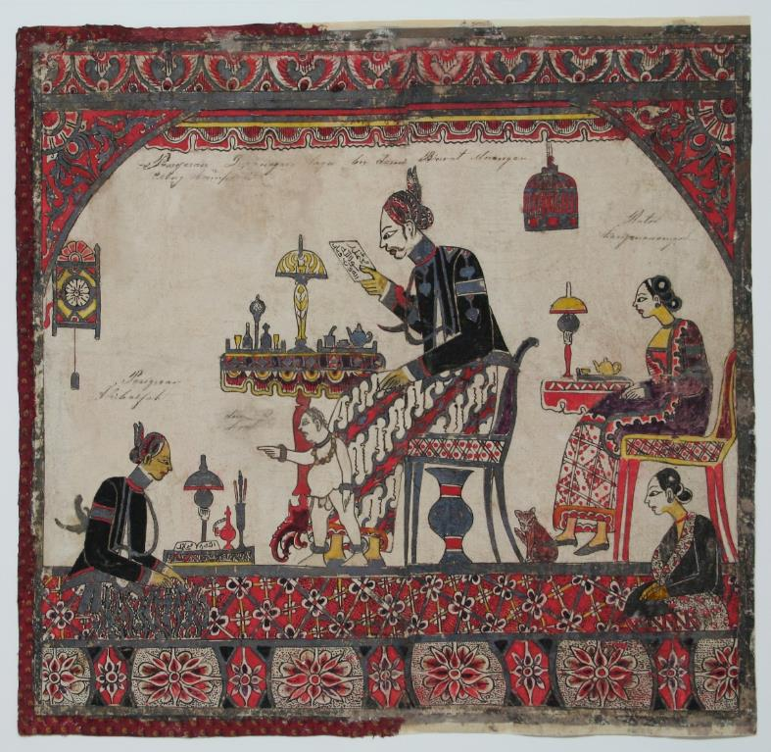
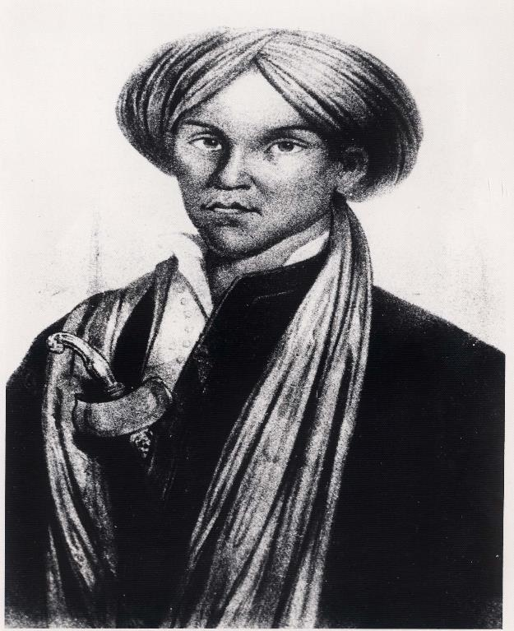
“wiku-wikuning ĕndhog ing jĕroné isi kuning” - pemimpin yang membanggakan diri atas kesĕktèn yang jauh dari kenyataan

Slide 28
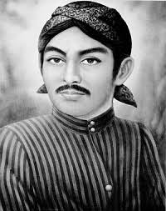

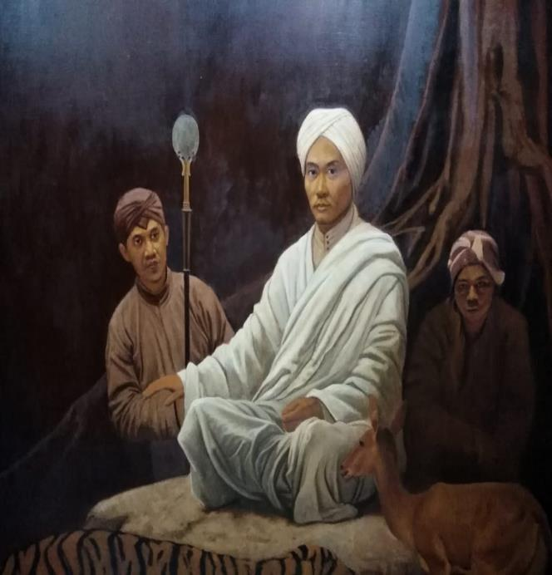
Dan kurang mengerti/salah tafsir Ramalan Jayabaya dari Prabu Kediri, Jayabaya (1135-79), abad ke-12

Slide 29
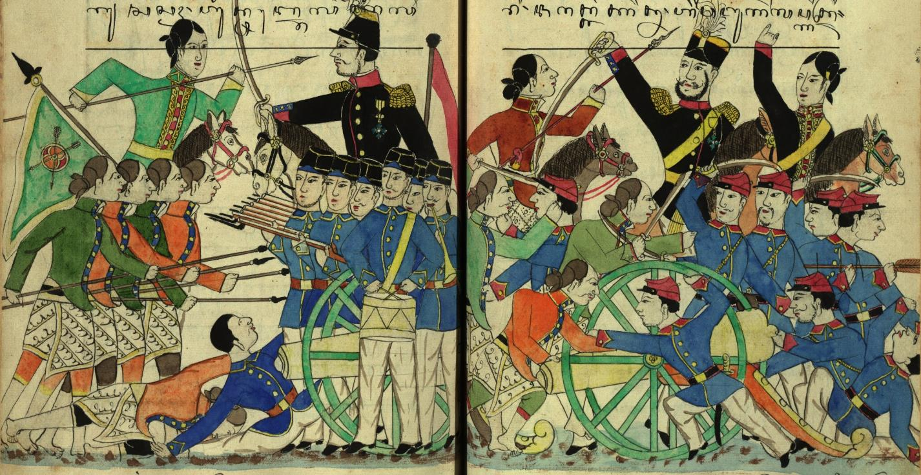
Dengan mengambil gelar Sultan Erucokro dan menggembar-gemborkan diri sebagai seorang Ratu Adil yang diberi tugas untuk membebaskan Jawa dari pemerintah kolonial

Slide 30
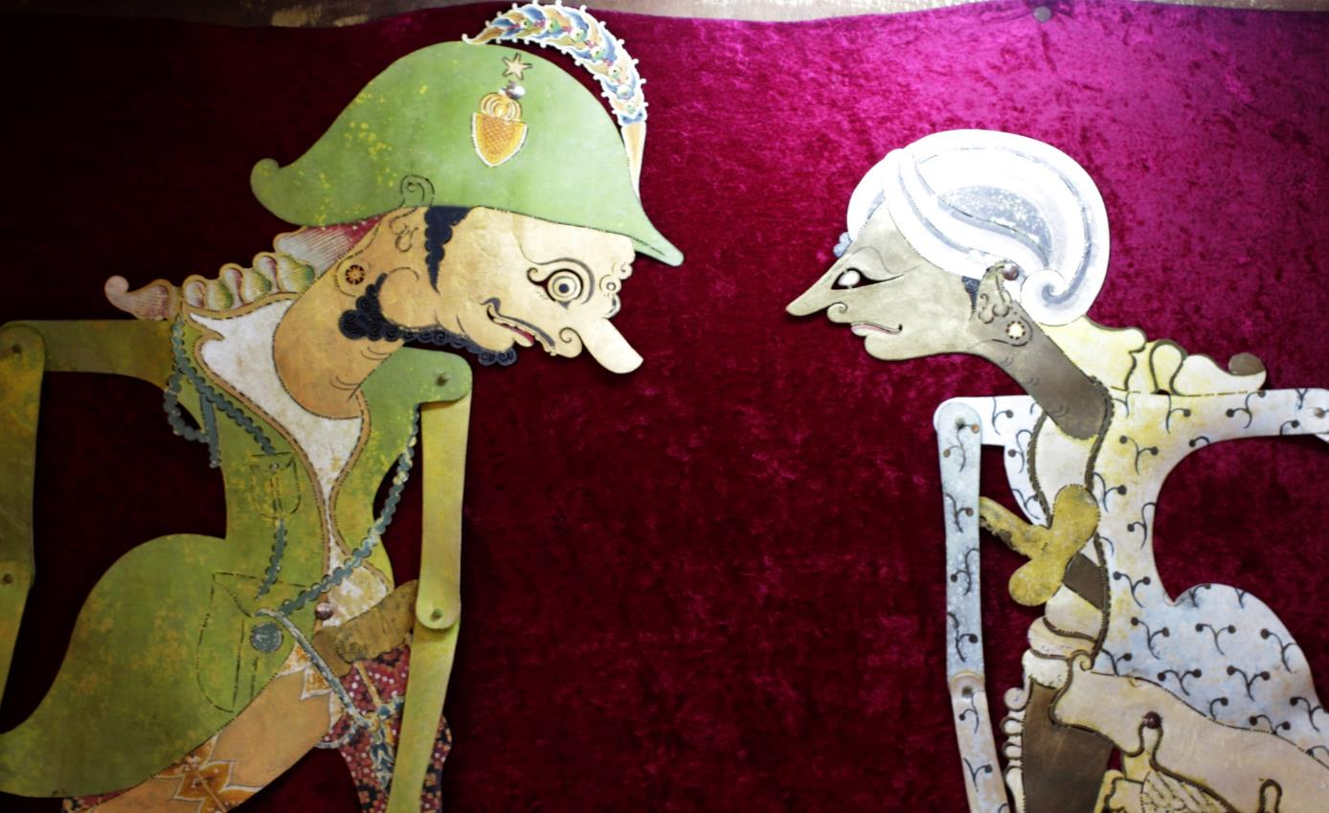
Walaupun, menurut Cokronegoro, Perang Jawa belum waktunya untuk mengusir Londo itu – dan sekutu pribumi mereka

Slide 31
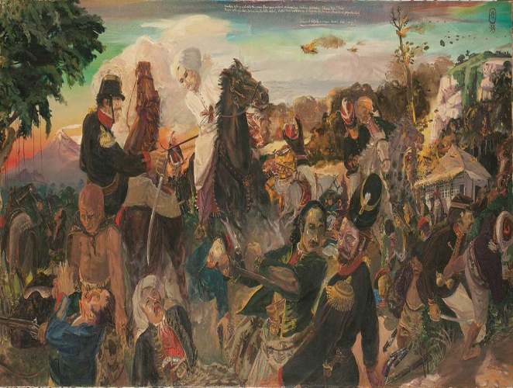
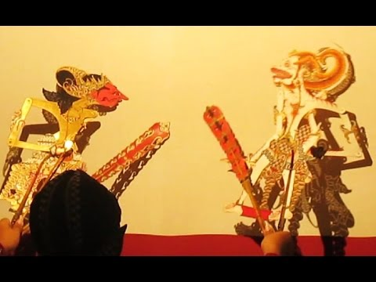
Jadi, Cokronegoro berpihak Belanda untuk membela wilayah Bagelen Timur demi kesetiaan kepada Sunan Surakarta (PB VI) sebab wilayah kelahiran sang bupati termasuk mancanagara wètan Solo

Slide 32

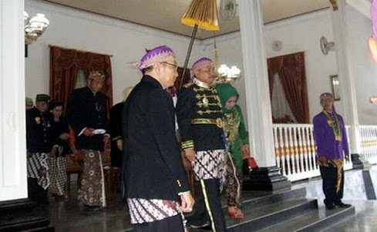
Jasanya diakui Belanda yang mengangkatnya sebagai panglima pasukannya setelah atasannya Pangeran Kusumoyudo (putra PB IV) dikirim kembali ke Solo (Januari 1829)

Slide 33
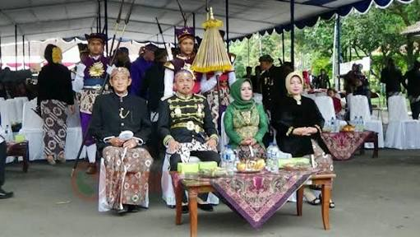
Ia diberi gelar Tumenggung Cokrojoyo, dan menjadi Bupati Tanggung (1828-30), Brengkèlan (1830-31) & Purworejo, yang terakhir dengan gelar Cokronegoro I (1831-56), yang titisannya kini adalah Haji Agus Bastian MM

Slide 34
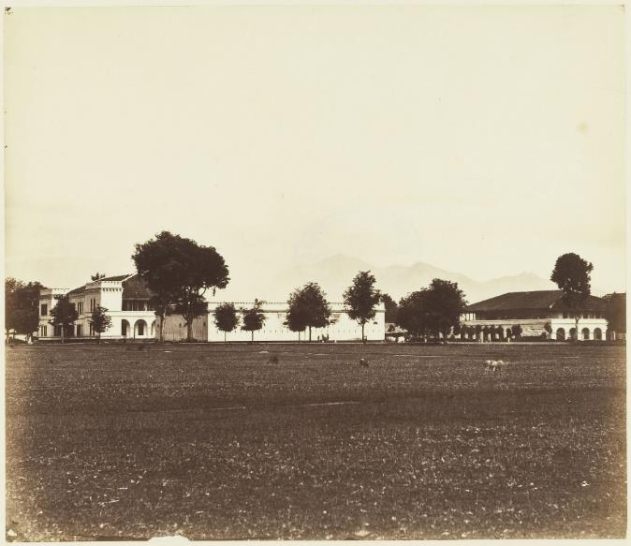
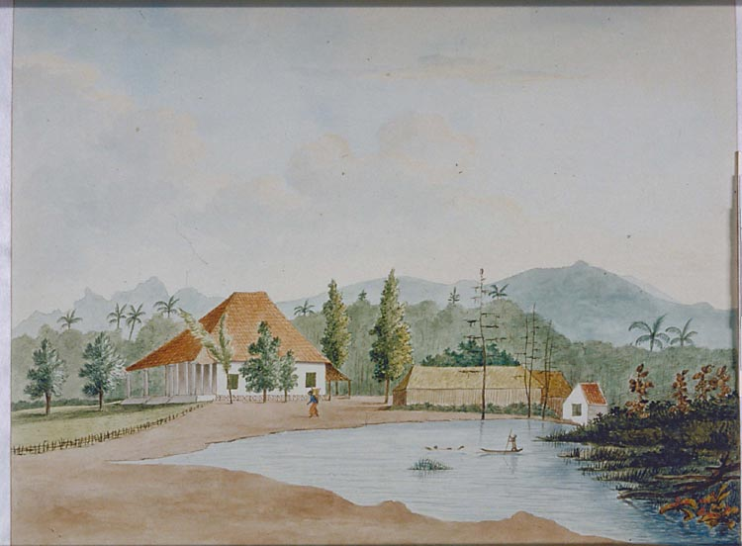
Pada 1992, sebuah tim sejarawan dari sebuah universitas terkondang diundang oleh bupati saat itu, Haji Gurnito (menjabat 1991-2001), untuk memilih sebuah tanggal lahir (HUT) untuk Purworejo sebagai ibu kota Keresidenan Bagelen

Slide 35

Tim ahli itu mengusulkan tiga tanggal – tidak satu pun yang tepat:
Prasasti Kayu Ara Hiwang dari 901 (Mataram Pertama, Prasasti Sima)
Perjanjian Giyanti (13 Feb 1755– Palihan Negari antara Yogya dan Surakarta setelah Perang Giyanti
Pertempuran di Kroya di Banyumas (1 Oktober 1828) waktu pasukan panglima DN, Sentot Ali Basah, mengaru-birukan pasukan gerak cepat ke-8 di bawah komando Mayor Frederik Willem Buschkens (1795-1869)

Slide 36


Pada akhirnya, tanggal yang dipilih adalah yang paling tua – yaitu Prasasti Kayu Ara Hiwang dari 901 yang membuat Purworejo lebih tua dari Kerajaan Kediri (1042-1222), Majapahit (1293-1510) dan tentu Yogyakarta sendiri yang masih jabang bayi (1755)

Slide 37


Namun, jawaban yang tepat seharusnya dicari di Arsip Kolonial Belanda yang tersimpan di ANRI

Slide 38

Di sana, kita bisa membaca laporan Komisaris untuk Urusan Daerah Kerajaan, Pieter Herbert Baron Van Lawick van Pabst, Semarang, 20 April 1831 no. 996 (Arsip Residentie Bagelen 5/10)
Dat de Residentie Bagelen zal zijn verdeeld in vier Regentschappen (Besluit 18 December 1830 no. 1):
Bringkelan, Semawoen[g], Oengaran en Karang Doehoer
Dit is, wat het getal behoeft, opgevolgd, dezelve zijn ook het van namen veranderd; tevens doordient het bij onderzoek is gebleken dat de Hoofdplaatsen van die Regentschappen, behoorden te worden vastlegt en de naam van een Regentschap behoort te voren de naam welke de hoofdplaats draagt.

Slide 39

… yang mengusulkan agar Bagelen dibagi dalam empat kabupaten dan nama baru dipilih untuk Brengkèlan dan Semawung atas usul dua bupatinya sebab nama asli tidak patut untuk pusat afdeeling
Als omdat de Regenten van de andere twee Regentschappen hiertoe hunnen wensch hadden te kunnen gegeven en waarin ik bewilligd heb; alzoo hier niets tegen was en ik, door kan deze kleinigheid toe te staan genoegen konden geven.

Slide 40


Jadi, Brengkèlan dinamakan ‘Purworejo’ (awal dari kemakmuran) dan Semawung ‘Kutoarjo’ (kota yang makmur), dua-duanya diresmikan oleh Van Pabst di Pendopo Suronegaran pada malam 26/27 Februari 1831
Ten gevolge van een en ander is Bringkelan naam der hoofdplaats van het regentschap veranderd in die van Poerwo-Redjo, het woord Bringkelan bevat in zich nimmer te kunnen gezaten tot hetgeen men wenscht

Slide 41



Sesudah dikukuhkan pada 1831, Cokronegoro I menggagas infrastruktur baru – Pendopo (1836), alun-alun dan bedug raksasa (1834) dan jalan ke Magelang (1846-50) – semua berskala besar

Slide 42



Juga, saluran irigasi Kedung Putri yang mengairi 3.600 hektar di sekitar Purworejo (1832-33) tiga tahun pasca-Perang

Slide 43

Ia juga memulai proses membuat Purworejo (12.000 penduduk 1914) sebagai sebuah kota pendidikan dengan mendirikan Inlandsche School pertama (1852) yang memuncak kepada pembukaan Hoogere Kweekschool (HKS, Sekolah Tinggih Guru) pada 19 Oktober 1914

Slide 44



Ada pula warisan sastrawi yang amat menarik dan merupakan tantangan bagi sejarawan nasionalis sebab sang bupati perdana Purworejo mewariskan Tjrita Kedung Kebo (1843) yang memberi sebuah pandangan kritis terhadap Diponegoro & Perang Jawa

Slide 45

Cokronegoro II (1856-96) dan Cokronegoro III (1896-1907) meneruskan warisan bupati perdana dengan mengembangkan saluran perairan dan infrastruktur

Slide 46



Termasuk awal dari Zendelings Ziekenhuis (RS Misi Protestan) yang akan menjadi RSUD Saras Husada (pasca-2015, RSUD Dr Tjitrowardojo, eyang Presiden ke-3 RI, Ir BJ Habibie)

Slide 47

Infrastruktur yang dibangun empat bupati trah Cokronegaran dilengkapi dengan proyek Pemerintah kolonial termasuk Staatspoorweg Cilacap-Yogya dengan membuka stasiun Purworejo (1901)

Slide 48

Dan tangsi militer divisi infanteri KNIL terbesar di Jawa tengah selatan yang meneruskan tradisi Perang Jawa waktu Kedung Kebo adalah markas militer Belanda di wilayah mancanagara barat

Slide 49




Tradisi militer ini mewujudkan perwira sekaliber tokoh dan pendiri TNI, Jenderal Urip Sumohardjo (1893-1948), dan Jenderal Ahmad Yani (1922-65), yang dua-duanya berasal dari Purworejo

Slide 50


Trah Cokronegaran berakhir dengan bupati ke-4, RAA Sugeng Cokronegoro IV (1865-1936; menjabat 1907-1919)

Slide 51


Seorang berjiwa nasionalis yang dianggap membangkang kepada Pemerintah Hindia Belanda sebab terlalu dekat dengan pergerakan nasional (Boedi Oetomo)

Slide 52

Dan melanggar etika priai dengan menikah dengan seorang Indo-Belanda (yang mamanya, Mina Sukarto, lahir di Sedjiwan, Loano), Johanna Giezenberg (1896-1923), pada 1918

Slide 53


Namun, pada akhirnya warisan Cokronegoro diindahkan dengan pemilihan Haji Agus Bastian MM (trah Cokronegaran) sebagai bupati Purworejo pada Pilkada Desember 2015

Slide 54


Dan Peraturan Daerah Kabupaten Purworejo Nomor 1 2019 telah mengakui kenyataan asal-usul sang ibukota Bagelen dan jasa leluhur!

Slide 55

Terima Kasih atas Kepedulian dan Perhatiannya Matur nuwun lho lan ngantos kepanggih malih!

Slide 56

The Journey of a Thousand Miles Starts with One Step! [Jalan seribu kilometer mulai dengan suatu langkah]

